Slide 1

БИОЛОГИЯ
11 КЛАСС
ТЕМА
Биомасса биосферы

Slide 2
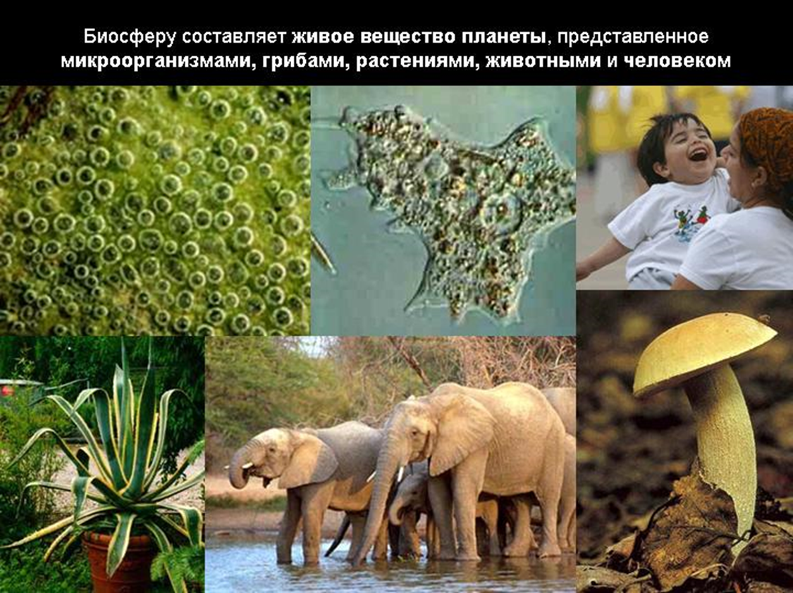
Живое вещество
Изучить биомассу биосферы.
Понятие биомассы.
Биомасса живого вещества.
Закономерности распространения биомассы
Оборот биомассы.

Slide 3
Биомасса живого вещества планеты
Биомасса -
суммарная масса особей видам или сообщества организмов, выражаемая обычно в единицах массы сухого или сырого вещества, отнесённых к единицам площади или объёма любого местообитания (г/м2, г/м3, кг/м3)
Биомасса –
вся совокупность живых организмов планеты – живое вещество, обладающее способностью расти, размножаться и расселяться по планете.

Slide 4
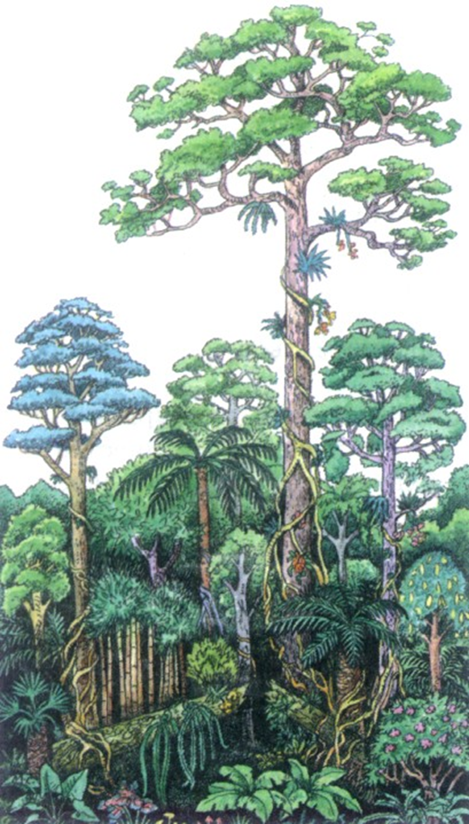
Биомасса живого вещества планеты
Биомасса биосферы составляет примерно 0,01% от массы косного вещества биосферы, причем около 99% процентов биомассы приходится на долю растений, на долю консументов и редуцентов — около 1%.
На континентах преобладают растения (99,2%), в океане — животные (93,7%).
Биомасса суши гораздо больше биомассы мирового океана, она составляет почти 99,9%. Это объясняется большей продолжительностью жизни и массой продуцентов на поверхности Земли. У наземных растений использование солнечной энергии для фотосинтеза достигает 0,1%, а в океане — только 0,04%.

Slide 5
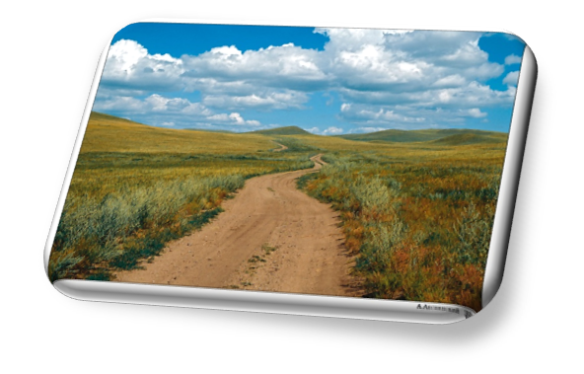
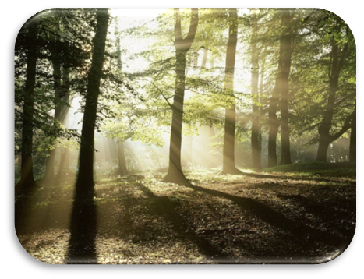
Биомасса поверхности суши
Биотоп (био... и греч. topós — место), участок земной поверхности (суши или водоёма) с однотипными абиотическими условиями среды (рельеф, почвы, климат и т.п.), занимаемый тем или иным биоценозом.
Биотопы суши:
Степь
Пустыня
Лес
Тундра
.

Slide 6
Биомасса поверхности суши
.
совокупность всех организмов — растений, животных, микроорганизмов, населяющих сушу;
Плотность жизни на континентах зональна.
Максимальную плотность имеют тропические леса, незначительную — льды Арктики и высокогорные области.

Slide 7
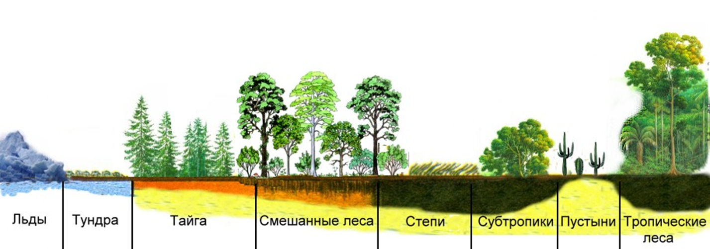
Биомасса суши
Биомасса различных участков поверхности Земли зависит от климатических условий — температуры, количества выпадаемых осадков.
Суровые климатические условия тундры — низкие температуры, вечная мерзлота, короткое холодное лето сформировали своеобразные растительные сообщества с небольшой биомассой. Растительность тундры представлена лишайниками, мхами, стелющимися карликовыми формами деревьев, травянистой растительностью, выдерживающей такие экстремальные условия.

Slide 8
Биомасса суши
Биомасса тайги, затем смешанных и широколиственных лесов постепенно увеличивается. Зона степей сменяется субтропической и тропической растительностью, где биомасса максимальна.
Растительный покров обеспечивает органическим веществом и всех обитателей почвы — животных (позвоночных и беспозвоночных), грибы и огромное количество бактерий. Бактерии и грибы — редуценты, они играют значительную роль в круговороте веществ биосферы, минерализуя органические вещества.
"Великие могильщики природы" — так назвал бактерии Л.Пастер.

Slide 9
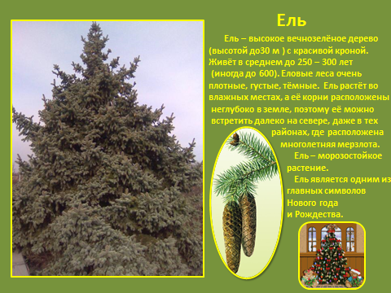
Биомасса суши
Тайге свойственно отсутствие или слабое развитие подлеска (так как в лесу мало света), а также однообразие травяно-кустарникового яруса и мохового покрова (зелёные мхи). Виды кустарников (можжевельник, жимолость, смородина и др.), кустарничков (черника, брусника и др.) и трав (кислица, грушанка) немногочисленны .

Slide 10
Биомасса суши
Животный мир тайги богаче и разнообразнее, чем животный мир тундры. Многочисленны и широко распространены: рысь, росомаха, бурундук, соболь, белка и др. Из копытных встречаются северный и благородный олень, лось, косуля; многочисленны зайцы, бурозубки, грызуны: мыши, полёвки, белки и летяги. Из птиц обычны: глухарь, обыкновенный рябчик, кедровка, клесты и др. Для тайги Северной Америки типичны американские виды тех же родов, что и в Евразии.
В таёжном лесу по сравнению с лесотундрой благоприятнее условия для жизни животных. Здесь больше оседлых животных. Нигде в мире, кроме тайги, не водится столько пушных зверей.
В зимний период подавляющее число видов беспозвоночных, все земноводные и пресмыкающиеся, а также некоторые виды млекопитающих погружаются в анабиоз и зимнюю спячку, снижается активность ряда других животных

Slide 11
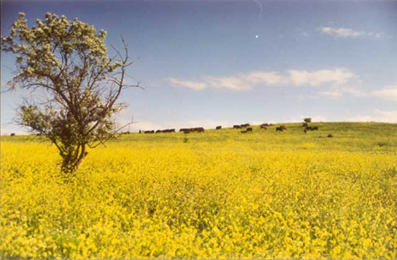
Степь
Степь в физической географии — равнина, поросшая травянистой растительностью, в умеренных и субтропических зонах северного и южного полушария. Характерной особенностью степей является практически полное отсутствие деревьев (не считая искусственных насаждений и лесополос вдоль водоёмов). Климат.
Степи распространены на всех континентах, кроме Антарктиды. В Евразии наибольшие площади степей находятся на территории Российской Федерации, Казахстана, Украины и Монголии. В горах образует высотный пояс (горная степь); на равнинах — природную зону, расположенную между лесостепной зоной на севере и полупустынной зоной на юге. Атмосферные осадки от 250 до 450 мм в год. Средние температуры зимних месяцев от 0ºС до −20ºС, а летних от +20ºС до +28ºС
Климат степных регионов, как правило, находится в диапазоне от умеренно-континентального до резко-континентального, и всегда характеризуется жарким или очень жарким (до +40 °C ) и сильно засушливым

Slide 12
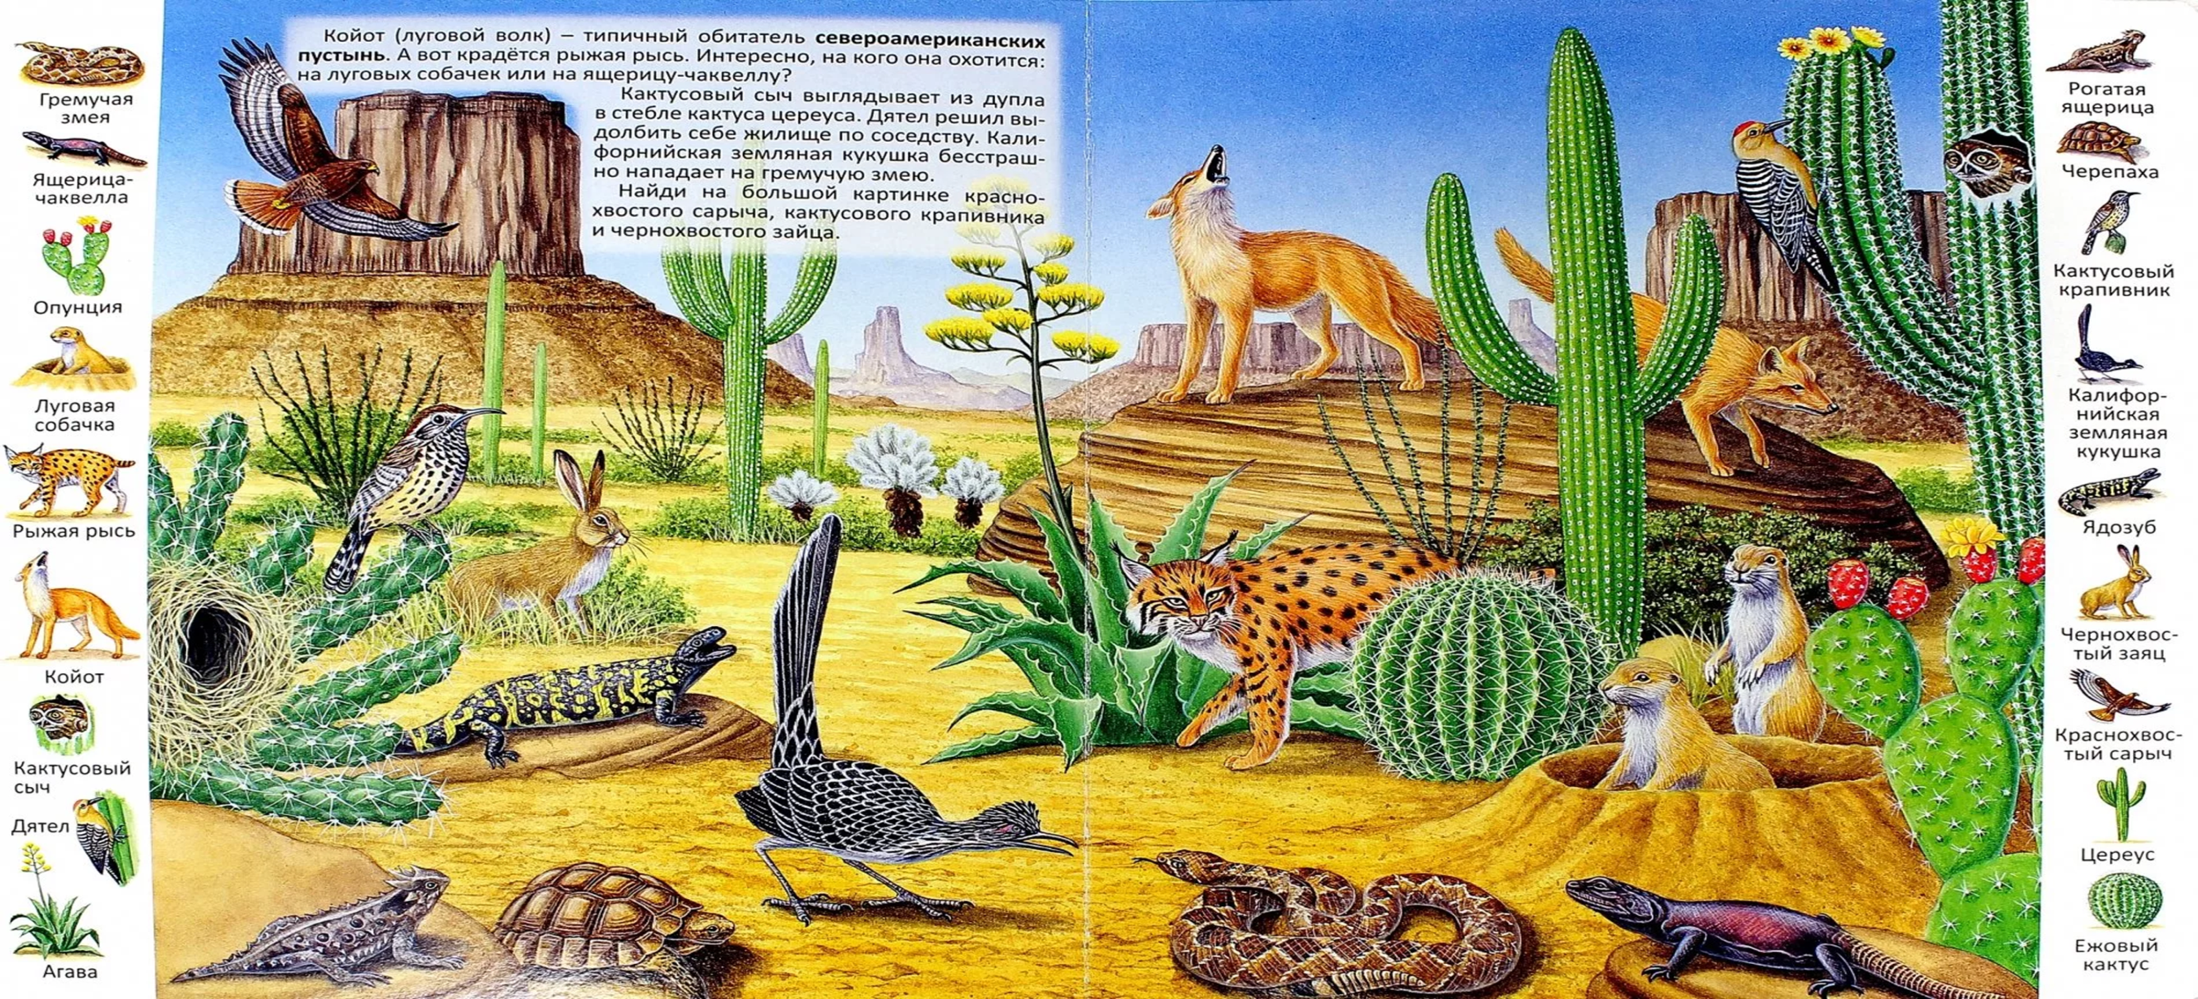
Пустыня
Животный мир пустыни представлен немногочисленными видами. Типичными представителями являются: верблюды, антилопы, куланы, тушканчики, суслики, песчанки, ящерицы и многочисленные насекомые. Больше всего животных в пустынях можно увидеть весной, в это время года начинают вести активный образ жизни змеи, пауки, насекомые.

Slide 13
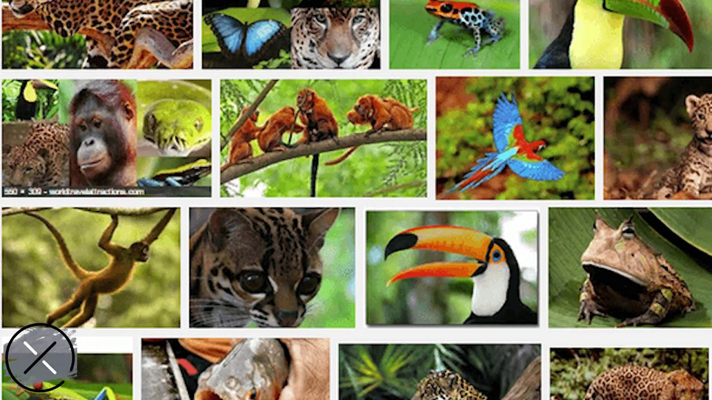
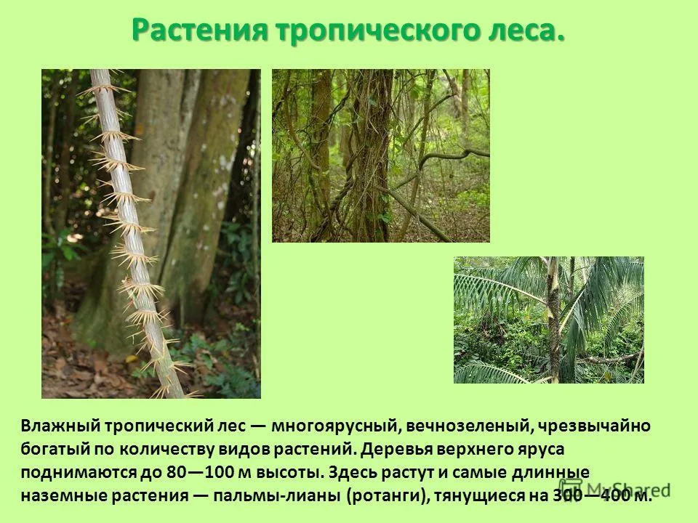
Тропические леса
Тропический лес — лес, распространённый в тропическом, экваториальном и субэкваториальном поясах между 25° с. ш. и 30° ю. ш.
Тропические леса встречаются в широком поясе, окружающем Землю по экватору и разрываемом только океанaми и горами.

Slide 14
Биомасса гидросферы
Гидросфера "водная оболочка" образована Мировым океаном, который занимает около 71% поверхности земного шара, и водоемами суши — реками, озерами — около 5%. Много воды находится в подземных водах и ледниках.
В связи с высокой плотностью воды, живые организмы могут нормально существовать не только на дне, но и в толще воды, и на ее поверхности. Поэтому гидросфера заселена по всей толщине, живые организмы представлены бентосом, планктоном, нектоном и нейстоном.
На долю растений приходится лишь 6,3 %, а животные составляют 93,7 %.
Это связано с тем, что использование солнечной энергии в воде составляет всего 0,04 %, в то время, как на суше – до 1 %.

Slide 15
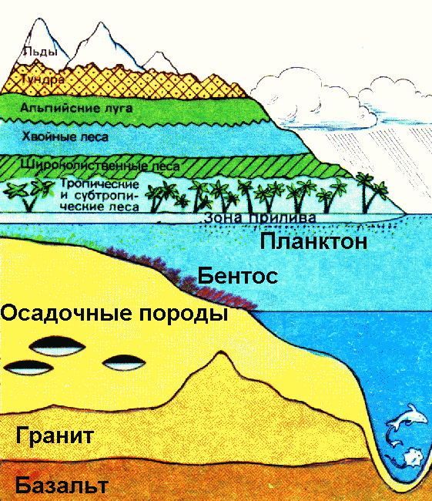
Биомасса гидросферы

Slide 16
Биомасса гидросферы
Бентосные организмы (от греч. benthos — глубина) ведут придонный образ жизни, живут на грунте и в грунте. Фитобентос образован различными растениями — зелеными, бурыми, красными водорослями, которые произрастают на различных глубинах: на небольшой глубине зеленые, затем бурые, глубже — красные водоросли которые встречаются на глубине до 200 м. Зообентос представлен животными — моллюсками, червями, членистоногими и др. Многие приспособились к жизни даже на глубине более 11 км.

Slide 17
Биомасса гидросферы
Планктонные организмы (от греч. planktos — блуждающий) — обитатели толщи воды, они не способны самостоятельно передвигаться на большие расстояния, представлены фитопланктоном и зоопланктоном. К фитопланктону относятся одноклеточные водоросли, цианобактерии, которые находятся в морских водоемах до глубины 100 м и являются основным продуцентом органических веществ — у них необычайно высокая скорость размножения.

Slide 18
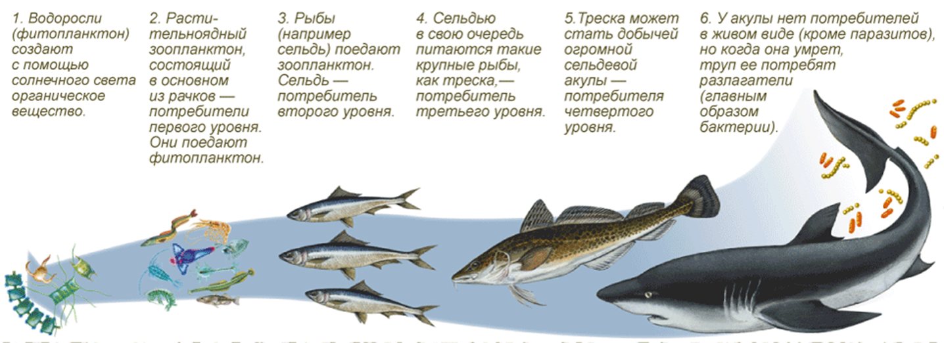
Биомасса гидросферы

Slide 19
Биомасса гидросферы
Зоопланктон —
это морские простейшие, кишечнополостные, мелкие ракообразные. Для этих организмов характерны вертикальные суточные миграции, они являются основной пищевой базой для крупных животных — рыб, усатых китов.
Нектонные организмы (от греч. nektos — плавающий) — обитатели водной среды, способные активно передвигаться в толще воды, преодолевая большие расстояния. Это рыбы, кальмары, китообразные, ластоногие и другие животные.
Нейстонные организмы —
обитатели поверхностной водной пленки, прикрепленные к ней сверху или снизу.

Slide 20
Биомасса почвы
совокупность живых организмов, обитающих в почве и играющих ведущую роль в процессе формирования почвы
В лесной зоне она составляет сотни кг/га, главным образом за счёт дождевых червей (300—900 кг/га).
Средняя биомасса позвоночных животных достигает 20 кг/га и выше, но чаще остаётся в пределах 3—10 кг/га.

Slide 21
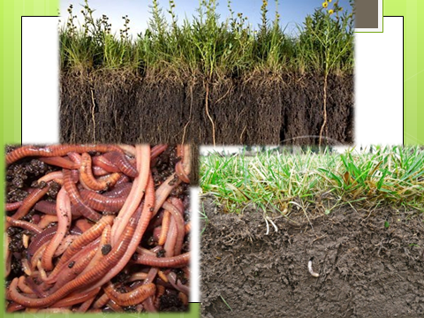
Биомасса почвы

Slide 22
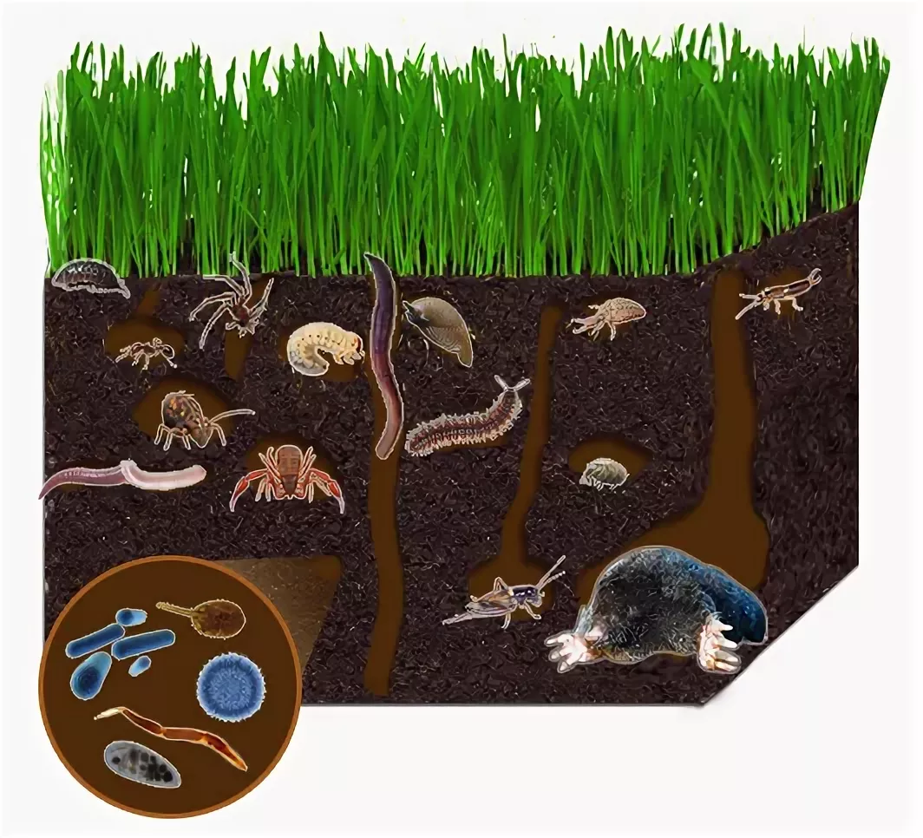
Биомасса почвы

Slide 23
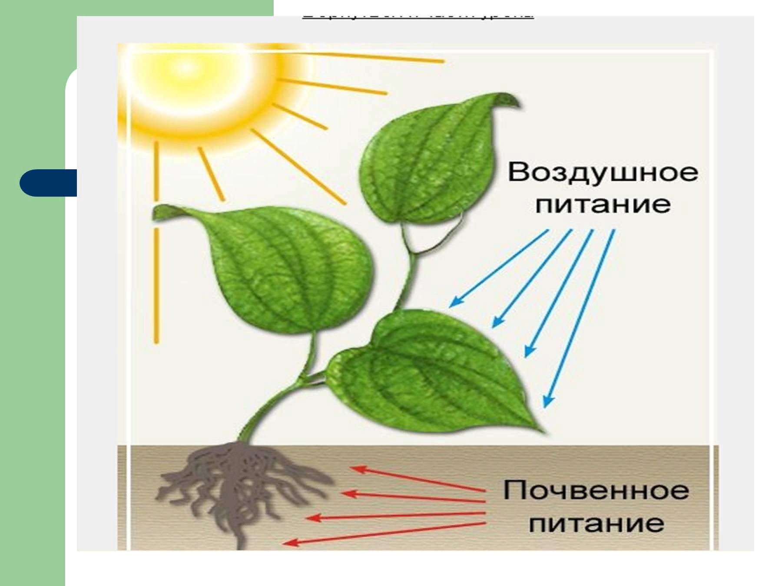
Закрепление знаний
ПРОЧИТАТЬ ПАРАГРАФ №27
Письменно выскажите свое мнение по факту указанному на стр. 148

